Slide 1
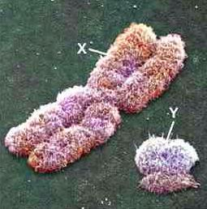
Генетика пола. Сцепленное с полом наследование.

Slide 2
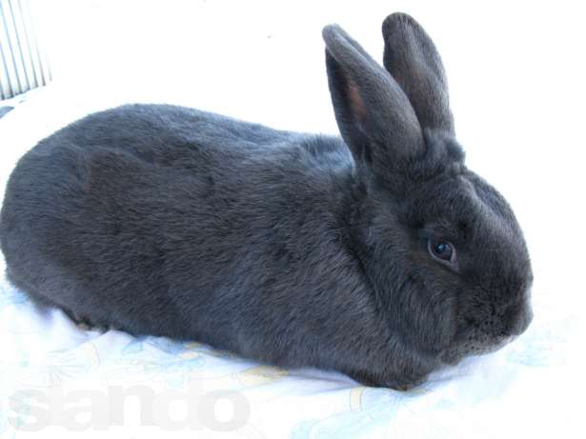
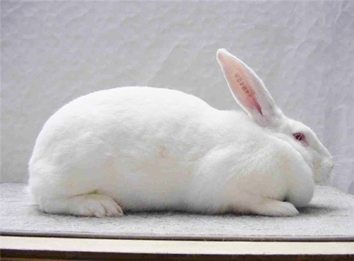
1.АА(серый) х аа(белый) 2.Аа(серый) х Аа (серый)
F1: Аа (серый) F1: АА; 2Аа; аа
Вопросы:
1. Какой цвет доминантный, почему вы так считаете?
2. Какая схема отображает 1 закон Менделя?
3.Из приведенных схем выберите запись, отображающую второй закон Менделя, и дайте его формулировку.

Slide 3
Сегодня на уроке мы должны:
ответить на вопрос, от чего зависит рождение мужских и женских особей?
познакомиться с типами определения пола;
закрепить навыки решения генетических задач.

Slide 4
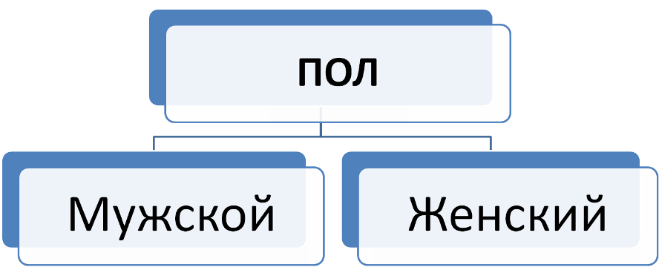
Пол - это совокупность морфологических, физиологических, биохимических и других признаков организма, обусловливающих воспроизведение себе подобного.
Пол – это совокупность признаков и свойств организма, обеспечивающих функцию воспроизведения потомства и передачу наследственной информации за счет образования гамет.
Половой диморфизм – это различия морфологических, физиологических и биохимических признаков у особей разных полов, т. е. признаков, по которым женская особь отличается от мужской.

Slide 5
Определение пола
Вторичные половые признаки не принимают непосредственного участия в репродукции, но принимают участие во встрече двух полов, появляются в период полового созревания.
Это - особенности развития костно-мышечной системы, тембр голоса, особые пахучие железы и др.
Первичные половые признаки представлены органами, непосредственно принимающими участие в процессах воспроизведения, т.е. в гаметогенезе и оплодотворении.
Это наружные и внутренние половые органы. Они закладываются в эмбриогенезе.

Slide 6
Виды хромосом
Хромосомы
Аутосомы
хромосомы, одинаковые у обоих полов
Половые
хромосомы, по которым мужской и женский пол отличаются

Slide 7
Хромосомная теория пола К.Корренса (1907)
Пол будущего потомка определяется сочетанием половых хромосом в момент оплодотворения:
Пол, имеющий одинаковые половые хромосомы - гомогаметный
Пол, имеющий разные половые хромосомы - гетерогаметный

Slide 8
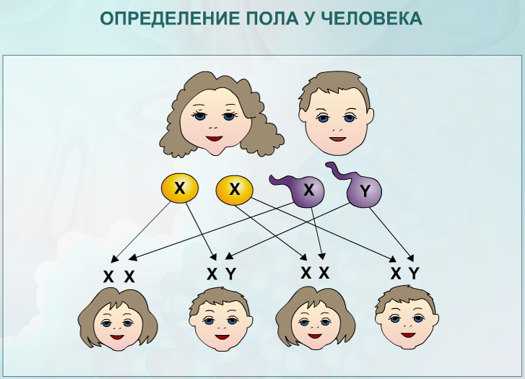

Slide 9
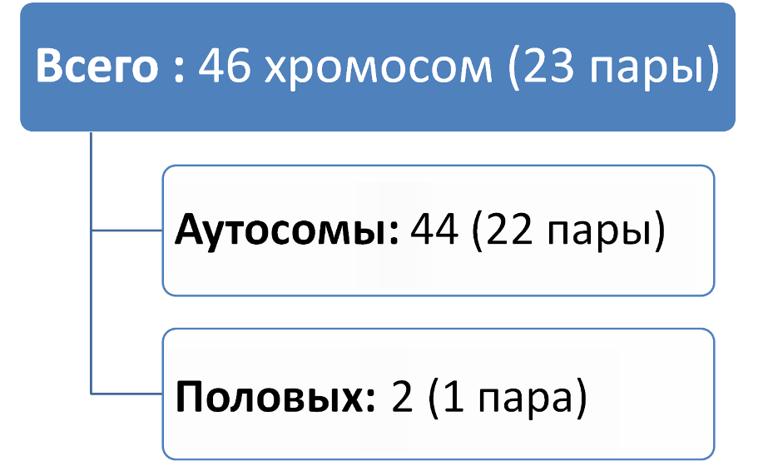
Набор хромосом человека
Женщины – 2 х 22 пары + XX,
Мужчины – 2 x 22 пары + XY,

Slide 10
Половые хромосомы

Slide 11
Хромосомный набор человека
Женщина XX
Мужчина XY

Slide 12
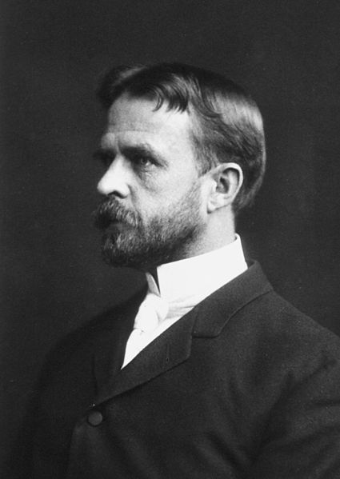
Особая роль в изучении наследования сцепленного с полом - принадлежит американскому эмбриологу, генетику Томасу Моргану.
Закон Т. Моргана: Гены, локализованные в одной хромосоме, наследуются совместно и принадлежат к одной группе сцепления. Число групп сцепления у организмов равно числу пар хромосом: дрозофила – 6 пар, кукуруза – 10 пар, томат – 12 пар, человек 23 пары.
Томас Хант Морган — американский биолог, один из основоположников генетики, председатель Шестого Международного конгресса по генетике в Итаке, Нью-Йорке (1932).
Лауреат Нобелевской премии по физиологии и медицине (1933) «За открытия, связанные с ролью хромосом в наследственности».

Slide 13
Существует 5 типов хромосомного определения пола:

Slide 14
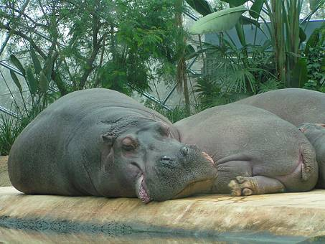
1 тип
ХХ, ХУ
Характерен для млекопитающих, в том числе для человека, червей, ракообразных, большинства насекомых, земноводных, некоторых рыб

Slide 15
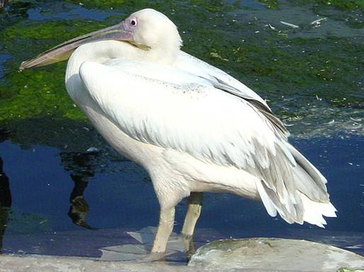
2 тип
ХУ ХХ
Характерен для птиц, пресмыкающихся, некоторых земноводных и рыб, некоторых насекомых (чешуекрылых)

Slide 16
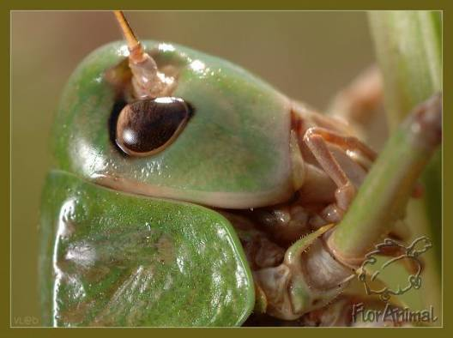
3 тип
ХX Х0
(0 обозначает отсутствие хромосом) встречается у некоторых насекомых (прямокрылые)

Slide 17
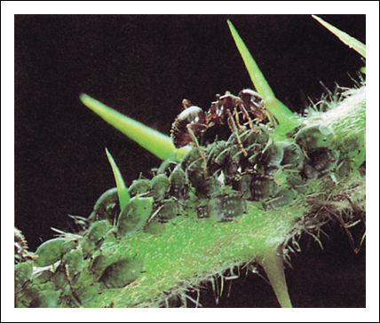
4 тип
Х0 ХX
Встречается у некоторых насекомых (равнокрылые- цикады, тли)

Slide 18
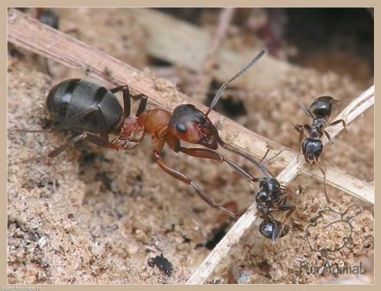
5 тип
Гаплоидно-диплоидный тип
2n n
Встречается у пчел и муравьев: самцы развиваются из неоплодотворенных гаплоидных яйцеклеток (партеногенез), самки – из оплодотворенных диплоидных).

Slide 19
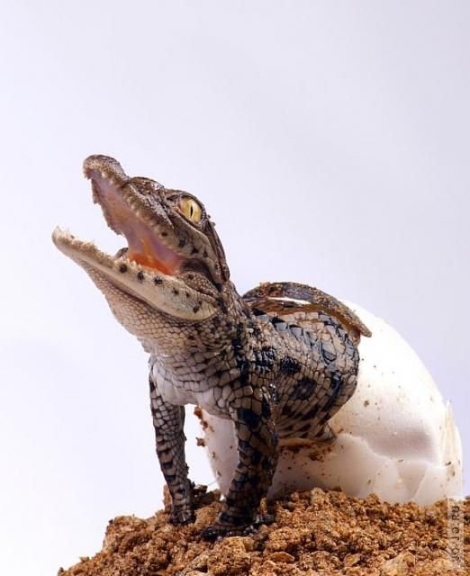
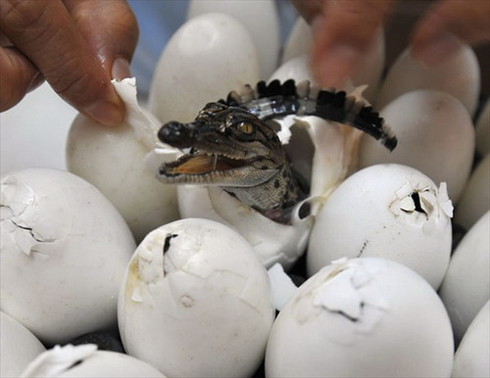
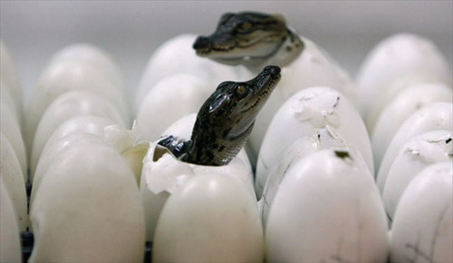
Интересные факты
У крокодилов не обнаружены половые хромосомы.
Пол зародыша, развивающегося в яйце, зависит от температуры окружающей среды: при высоких температурах развивается больше самок, а в том случае, если прохладно, - больше самцов.
Вывод: Пол может определяться в процессе онтогенеза, после оплодотворения и зависит и от факторов внешней среды.

Slide 20
Наследование, сцепленное с полом – наследование признаков, гены которых находятся в Х- и Y-хромосомах
Например, Х-хромосома человека содержит около 150 генов, отвечающих за развитие различных признаков, например:
- ген, отвечающий за свертывание крови;
- ген, отвечающий за форму и размер зубов;
- ген, отвечающий за синтез ряда ферментов;
- ген, обуславливающий дальтонизм (слепоту к красному и зеленому).
Половые хромосомы отвечают не только за формирование пола, существуют признаки, которые определяются генами, лежащими в половых хромосомах. Наследование таких признаков называется, наследование сцепленное с полом.

Slide 21
У человека известны признаки, сцепленные с полом, например, очень тяжелое наследственное заболевание гемофилия, при котором кровь теряет способность свертываться.
Было установлено, что гемофилия обусловлена рецессивным геном, расположенным в Х-хромосоме.
??? Почему у женщин, имеющих в генотипе ген гемофилии, болезнь не проявляется, а у мужчин – проявляется?

Slide 22
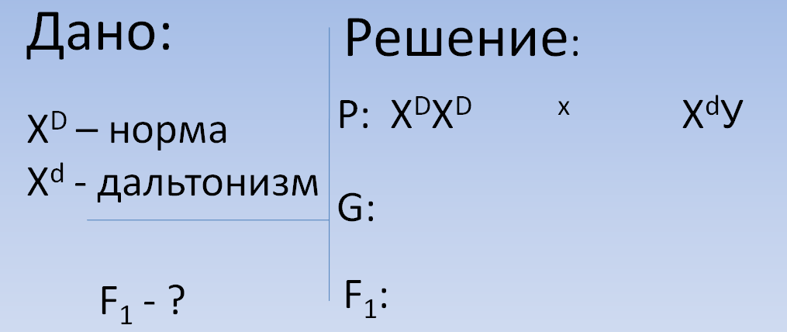
Ген, вызывающий дальтонизм (неспособность различать красный и зеленый цвет), также сцеплен с
Х-хромосомой.

Slide 23
Решите задачи
1. Гипоплазия эмали наследуется как сцепленный с Х –хромосомой доминантный признак. В семье, где оба родителя страдали этой аномалией, родился сын с нормальными зубами. Каким будет второй сын?
2. У человека псевдогипертрофическая мускульная дистрофия заканчивается смертью в 10 – 20 лет. В некоторых семьях эта болезнь зависит от рецессивного сцепленного с полом гена. Болезнь зарегистрирована только у мальчиков. Если больные мальчики умирают до деторождения, то почему это заболевание не исчезает из популяции?
3. Гипертрихоз (вырастание волос на краю ушной раковины) наследуется как признак, сцепленный с У – хромосомой. Какова вероятность рождения детей и внуков с этим признаком в семье, где отец и дедушка обладали гипертрихозом?

Slide 24
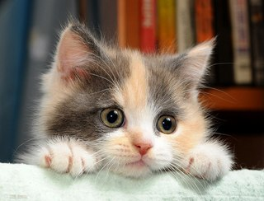
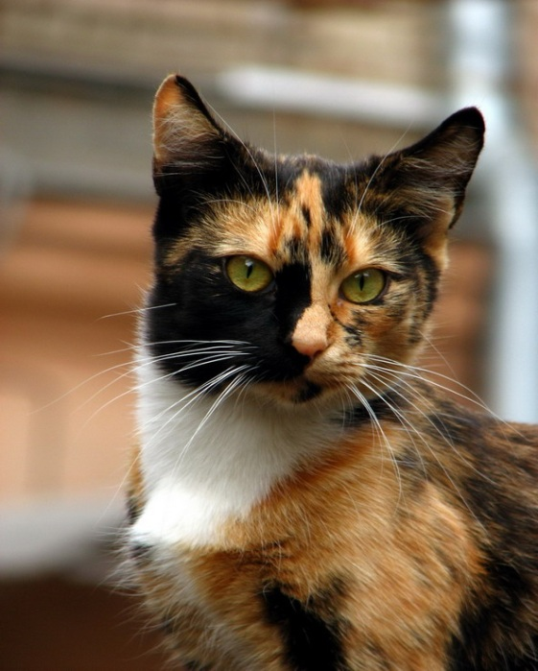
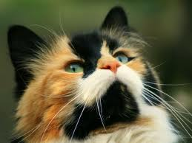
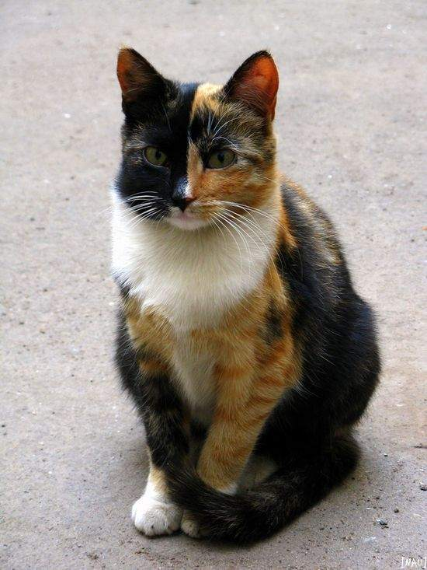
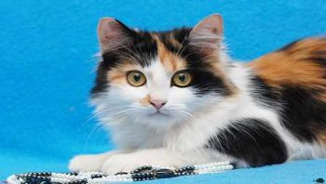
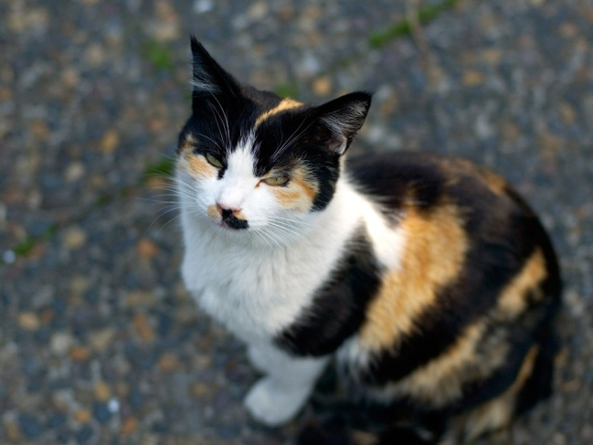
Почему не бывает трёхцветных котов?
На вопрос на такой кто ответить нам готов?

Slide 25
Ген окраски кошек сцеплен с Х-хромосомой. Черная окраска определяется геном Х^{В}, рыжая — геном Х^{b}.
Гетерозиготы имеют черепаховую окраску.
От черной кошки и рыжего кота родились один черепаховый и один черный котенок. Определите генотипы родителей и потомства, возможный пол котят.

Slide 26
Обратить внимание на тему урока, задачи урока, ваши записи в тетрадях.
Вспомните, как вы работали на уроке.
Какие ощущения были у вас на уроке?
Довольны ли вы своей работой на уроке?
С какими ощущениями вы пойдёте домой?

